Slide 1

٥-٣
المضلعات والزوايا
الفصل الدراسي الثاني

Slide 2

الحضور والغياب
الفصل الدراسي الثاني

Slide 3




صباح الخير ياوطني
صباح المجد والعلياء

Slide 4

حل الواجب

Slide 5



شريط الذكريات

Slide 6


اختار بطاقة
النهاية

Slide 7
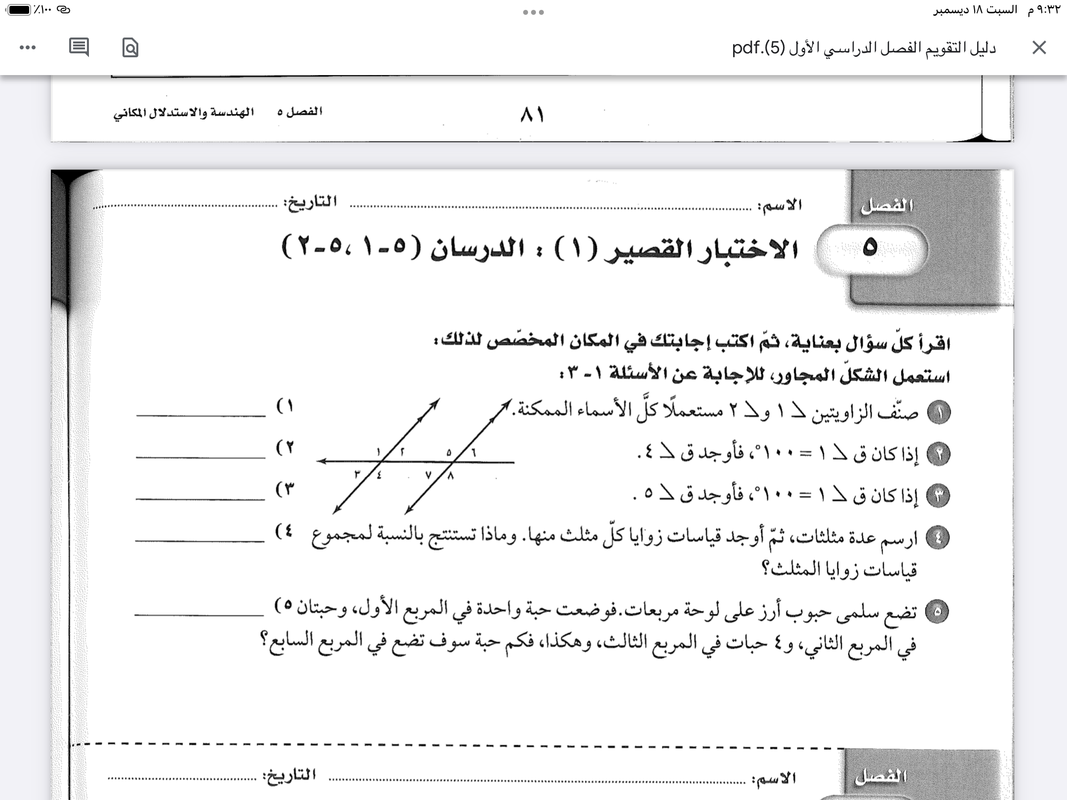
اجيبي على مايلي
عودة

Slide 8
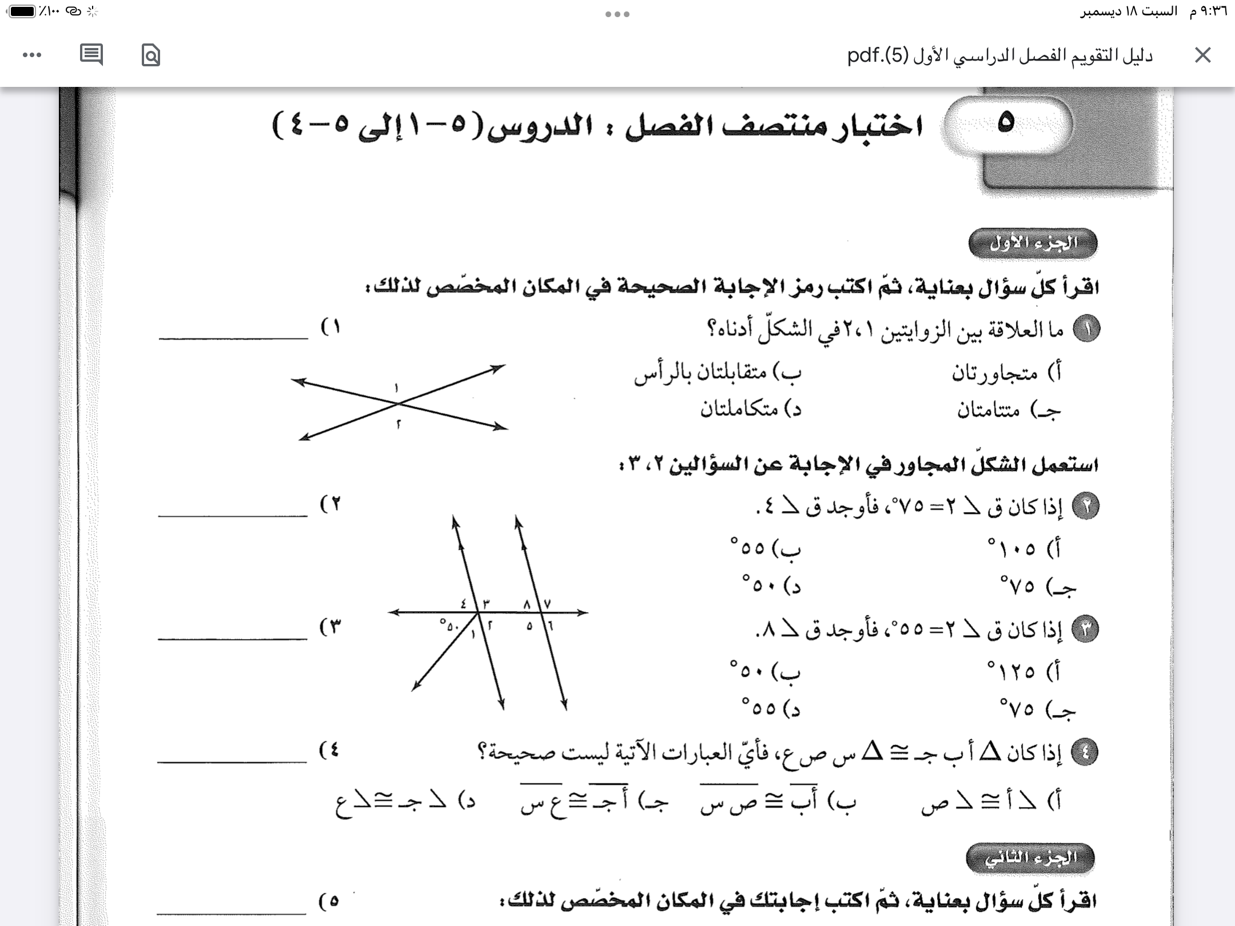
ارسل السؤال لغيرك
متقابلة بالرأس
متجاورة
عودة

Slide 9
تهانينا
تحصل على درجة
عودة

Slide 10


أجمل وأروع هندسة في العالم أن تبني جسرا
من الأمل على نهر من اليأس
ولكي يكون البناء سليم اجعل القران منهجك
اليوم
التاريخ
الحصة

Slide 11


استراتيجية التصفح
صفحة
١٨٦

Slide 12
موضوع الدرس
المضلعات والزوايا
الأهداف
▪️ايجاد مجموع قياسات الزوايا الداخلية لمضلع .
▪️ايجادقياس الزاوية الدخلية لمضلع منتظم.
المفردات
الزاوية الداخلية
المضلع المنتظم
صفحة
١٨٦

Slide 13

متواصل و مثابر او مستمر او مواظب او متوازن او متساوي …
منتظم
مرادف كلمة
▪️مجموع زوايا المثلث = ١٨٠ ْ
▪️مجموع زوايا الرباعي =٣٦٠ ْ
مجموع الزوايا في التبليط =٣٦٠ ْ
ماذا نعرف
▪️ايجاد مجموع قياسات الزوايا الداخلية لمضلع .
▪️ايجادقياس الزاوية الدخلية لمضلع منتظم.
المفردات
الزاوية الداخلية
المضلع المنتظم
ماذا سنتعلم
جدول التعلم
ماذا تعلمنا
صفحة
١٨٦

Slide 14




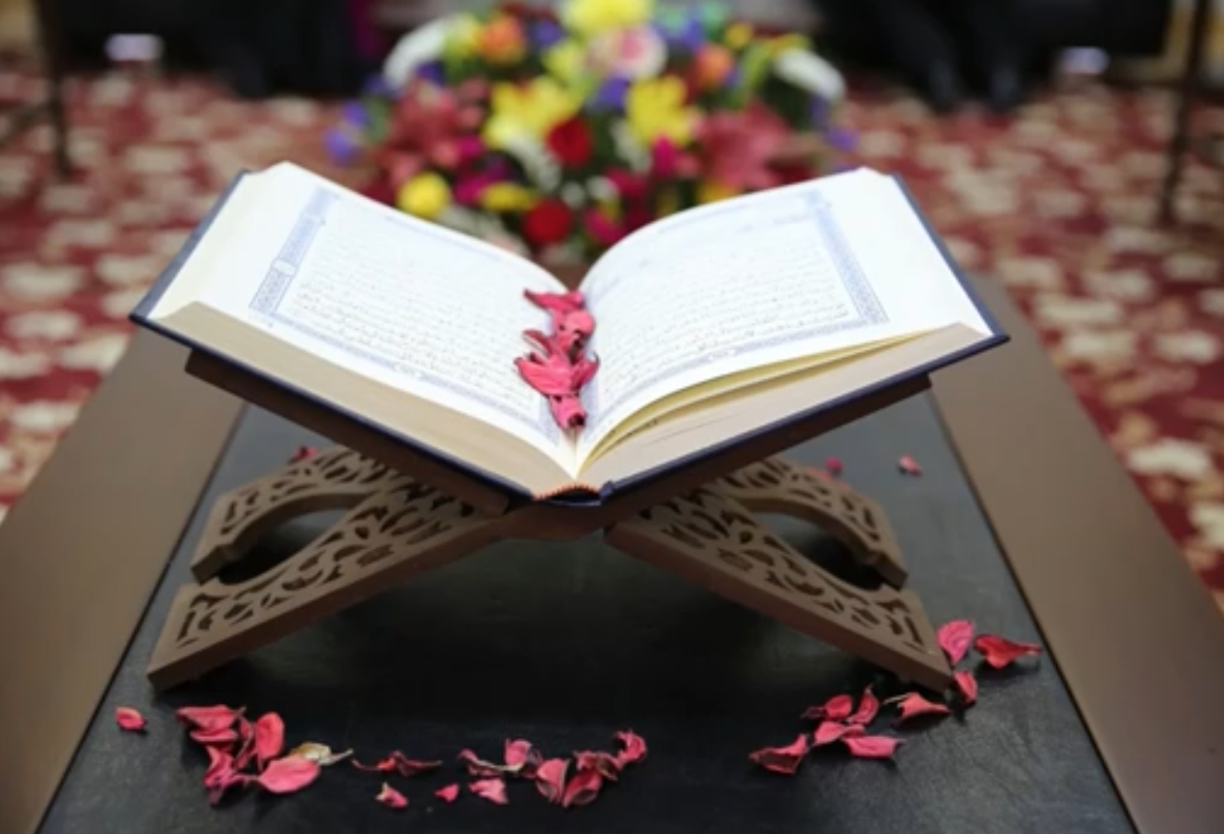
قدرة الله في خلقة
صفحة
١٨٦

Slide 15

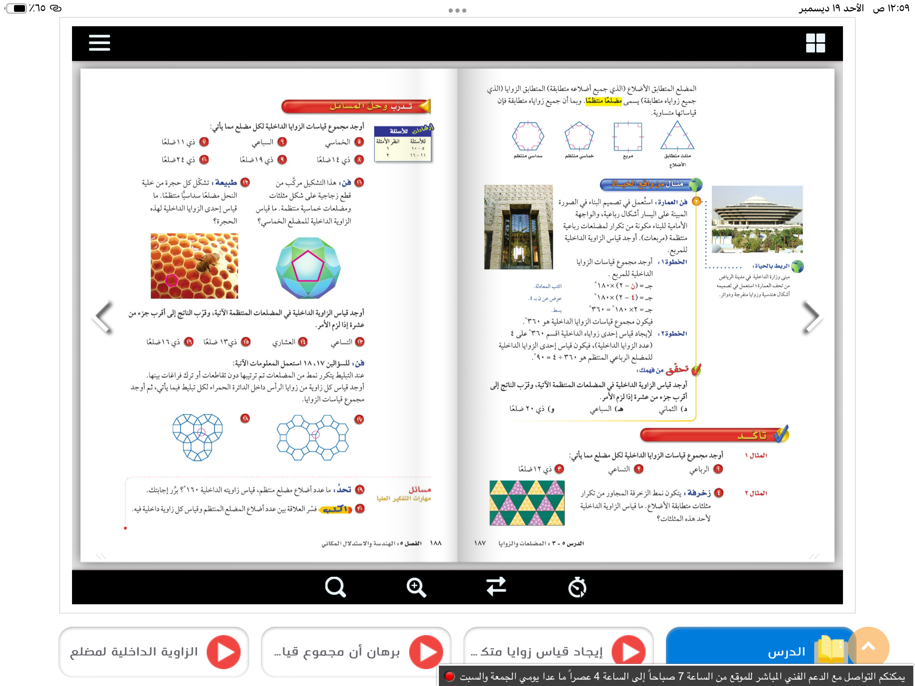
المضلعات حولنا
المفردات
الزاوية الداخلية
المضلع المنتظم
صفحة
١٨٦

Slide 16
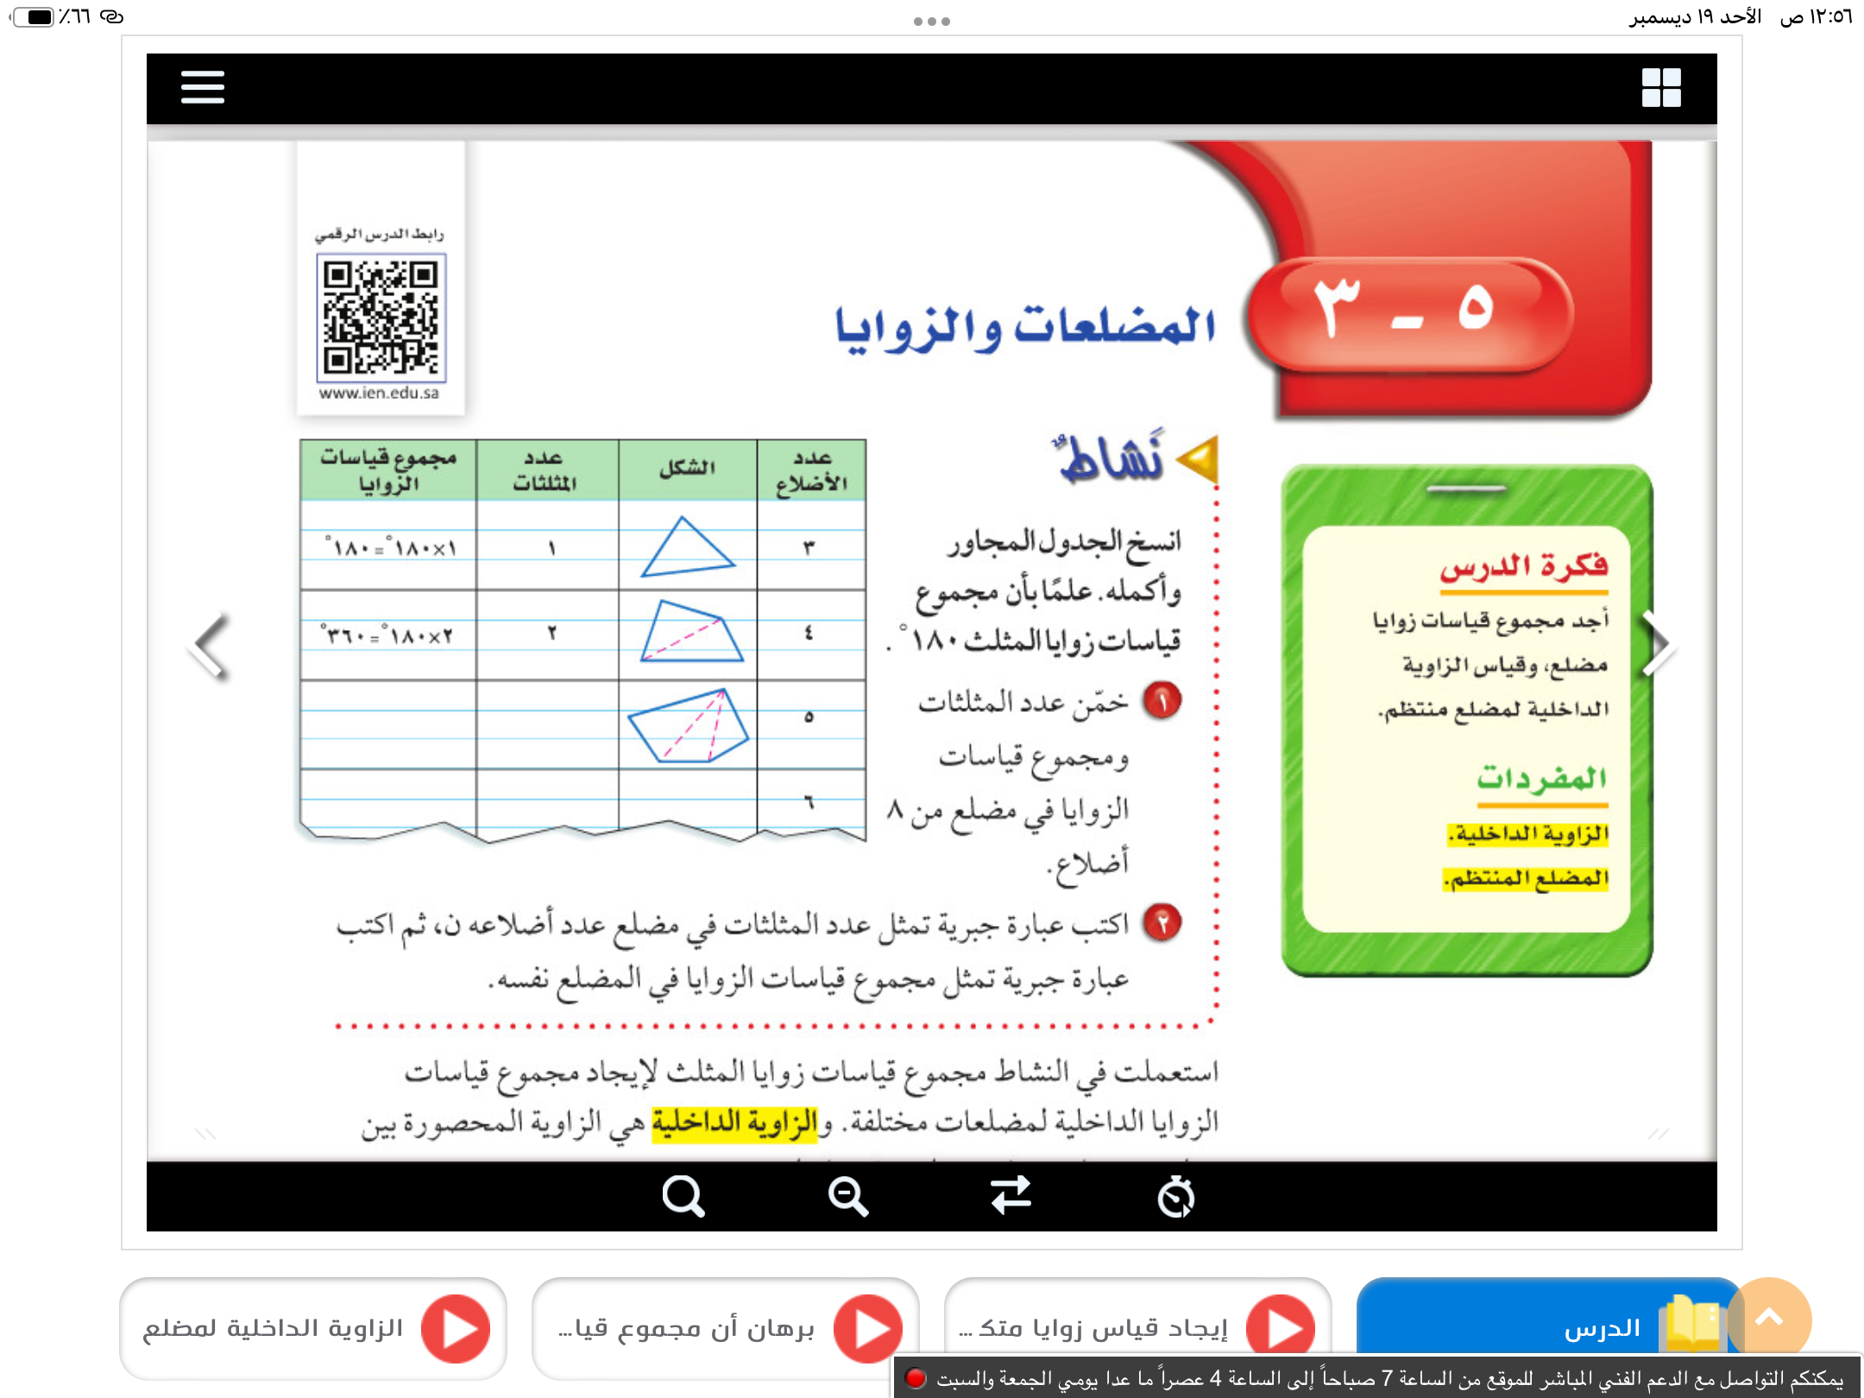
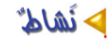
٣✖️١٨٠ ْ= ٥٤٠ ْ
٣
٧
٤✖️١٨٠ ْ= ٧٢٠ ْ
٤
(٢-ن)✖️١٨٠ ْ
صفحة
١٨٦

Slide 17
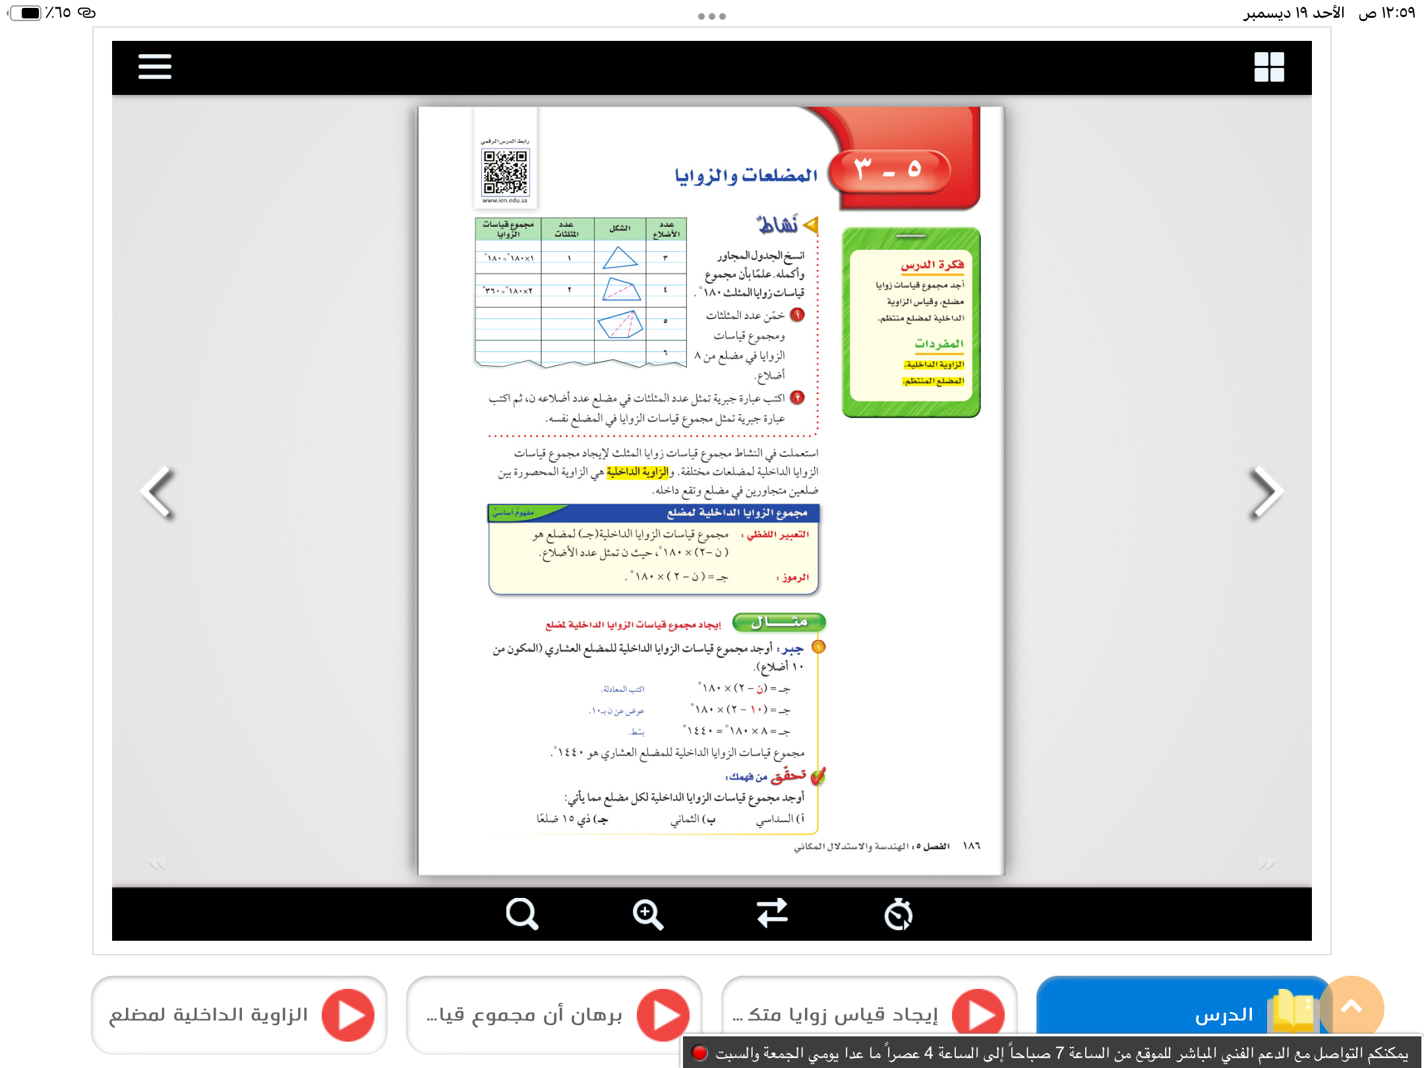

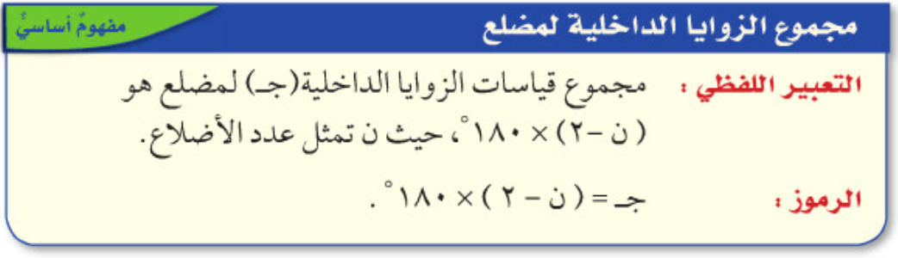
المفردات
الزاوية الداخلية
المضلع المنتظم
صفحة
١٨٦

Slide 18


فكر
زاوج
شارك
صفحة
١٨٦

Slide 19
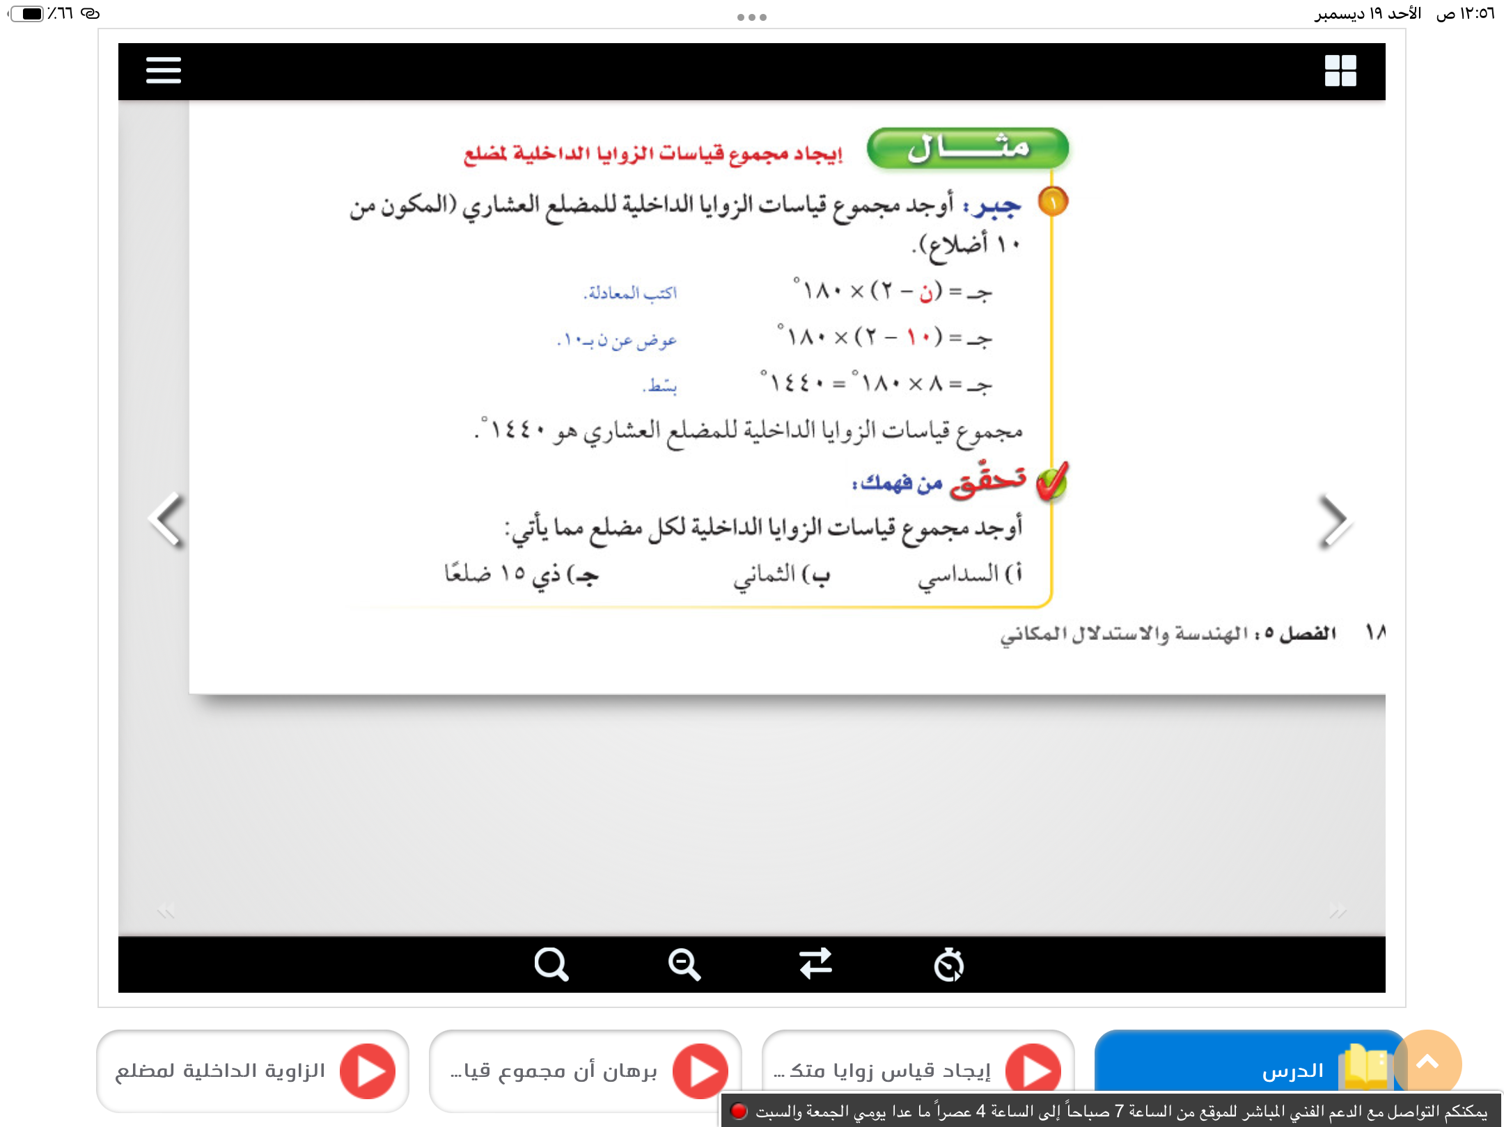

تحقق من فهمك
الحل
فكر
زاوج
شارك
الحل
صفحة
١٨٦
الاختيار العشوائي

Slide 20
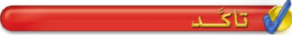
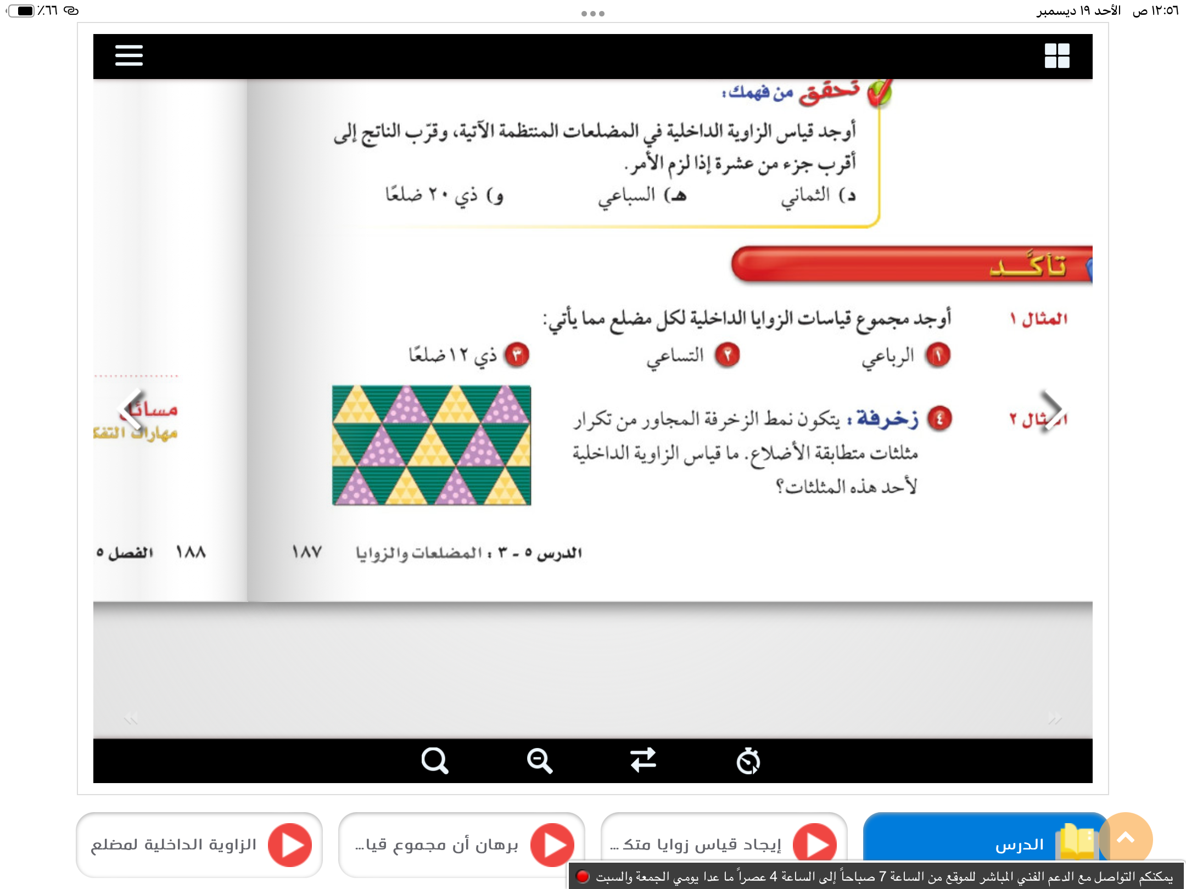

صفحة
١٨٧

Slide 21

نموذج فراير
الخصائص
المفهوم
الاضلاع لها نفس القياس
والزوايا لها نفس القياس
اذا يمكن حساب قياس الزاوية الداخلية لمضلع منتظم
هو مضلع متطابق الاضلاع ومتطابق الزاويا
المضلع المنتظم
امثلة مضادة
أمثلة
المفردات
الزاوية الداخلية
المضلع المنتظم
لحساب قياس الزاوية الداخلية في مضلع منتظم
نوجد أولا:مجموع قياسات الزوايا الداخلية
ثانيًا: نقسم على عدد الاضلاع ن
قياس الزاوية الداخلية في مضلع منتظم= (ن-٢)✖️١٨٠ ْ
صفحة
١٨٧
ن

Slide 22


صفحة
١٨٧

Slide 23
مهارة تفكير عليا
صفحة
١٨٨

Slide 24
تحقق من فهمك
الحل
فكر
زاوج
شارك
الحل
قياس الزاوية الداخلية في مضلع منتظم= (ن-٢)✖️١٨٠ ْ
صفحة
١٨٧
ن
الاختيار العشوائي

Slide 25

قياس الزاوية الداخلية في مضلع منتظم= (ن-٢)✖️١٨٠ ْ
ن
الحل
صفحة
١٨٧

Slide 26
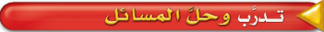
الحل
صفحة
١٨٨

Slide 27

الحل
صفحة
١٨٨

Slide 28
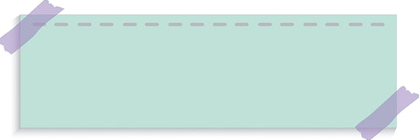


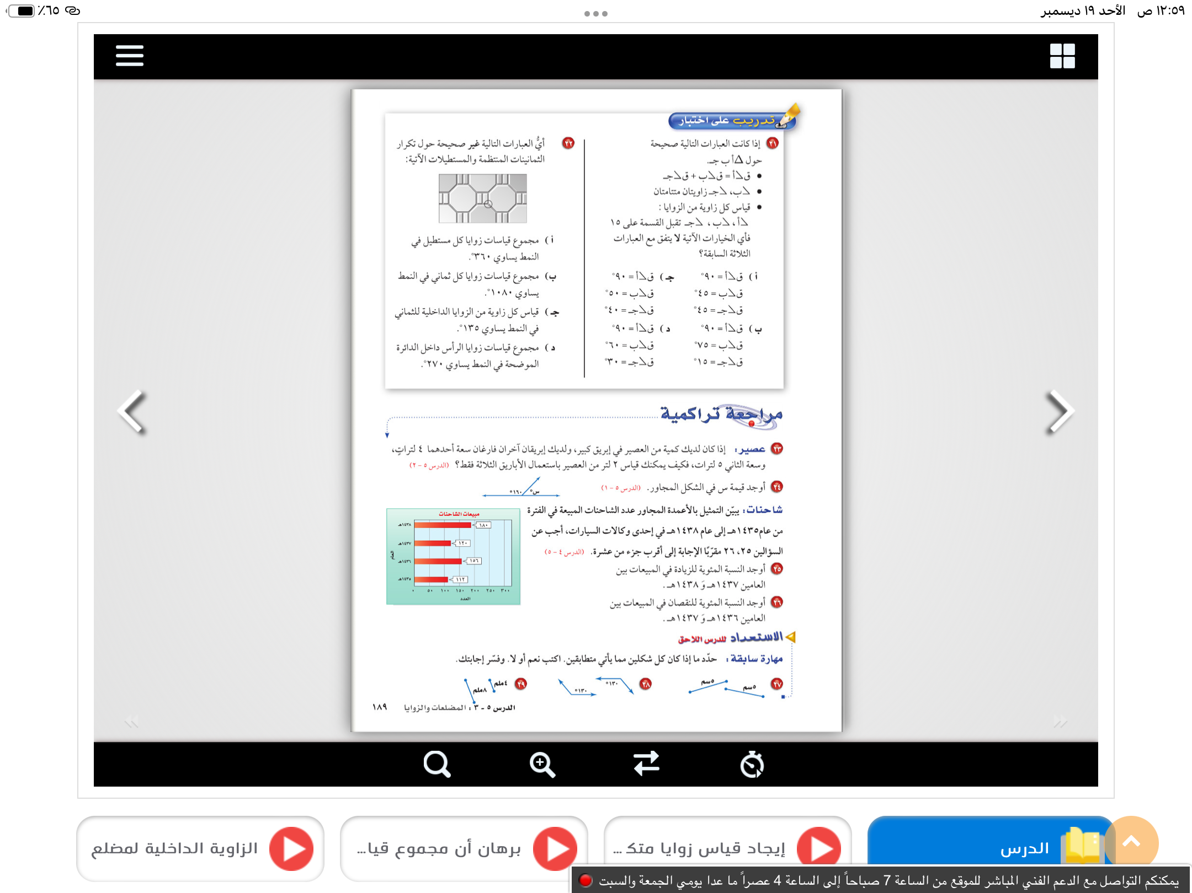

صفحة

Slide 29

الاستفسارات
صفحة

Slide 30




صفحة

Slide 31

▪️مجموع زوايا المثلث = ١٨٠ ْ
▪️مجموع زوايا الرباعي =٣٦٠ ْ
ماذا نعرف
▪️ايجاد مجموع قياسات الزوايا الداخلية لمضلع .
▪️ايجادقياس الزاوية الدخلية لمضلع منتظم.
ماذا سنتعلم
جدول التعلم
▪️ايجاد مجموع قياسات الزوايا الداخلية لمضلع .
▪️ايجادقياس الزاوية الدخلية لمضلع منتظم.
ماذا تعلمنا
قياس الزاوية الداخلية في مضلع منتظم= (ن-٢)✖️١٨٠ ْ
صفحة
ن

Slide 32




الواجب
عزيزتي الطالبة
يمكنك زيارة قناة عين التعليمية للاستفادة
سُبْحَانَكَ اللَّهُمَّ وَبِحَمْدِكَ، أَشْهَدُ أَنْ لَا إِلَهَ إِلَّا أَنْتَ أَسْتَغْفِرُكَ وَأَتُوبُ إِلَيْكَ
صفحة
١٨٨

Slide 33


روابط مجموعة رِفعة التعليمية
🔻
https://linktr.ee/Refa2
@Maths0120
لاتنسوني من دعواتكم الصادقة
https://t.me/hasna_math
@hasnaa-2

